Slide 1
Гендерные стереотипы у студентов университетов г.Гродно
Крапивина Майя
Шум Дария
МПФ, з курс, 5 группа

Slide 2
Гендерные стереотипы
это сформировавшиеся в определенной культуре обобщенные представления или убеждения о том, как действительно ведут себя мужчины и женщины.

Slide 3
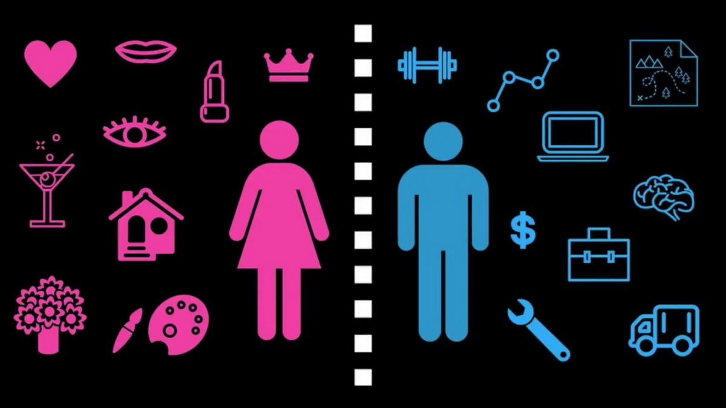

Slide 4
Цель исследования
Осветить вопросы распространенности гендерных стереотипов в университетах г. Гродно
Предмет исследования
Гендерные стереотипы у студентов и студенток.
Метод исследования
Тест (опросник)
Группа испытуемых
Студенты университетов ГрГМУ, ГрГУ им. Я.Купалы (80 человек)

Slide 5
«женщины более усидчивы, нежели мужчины»
согласны
против
«женщины хуже водят автомобиль, нежели мужчины»
согласны
против

Slide 6
«главная задача женщины – быть сексуально привлекательной»
студентки
студенты

Slide 7
«Дети – это в основном забота матери»
Количество парней и девушек, не согласных с этим суждением, примерно одинаково (около 55 %). Остальные (25%)обоих полов по-прежнему согласны, что воспитание детей – это в основном обязанность матери.
«Жена не должна зарабатывать больше мужа»
Около трети студентов согласны с утверждением (30,5% при этом согласных студенток почти в 2 раза меньше, чем студентов: ж – 21,3; м – 39,7). У женщин Беларуси средняя заработная плата составляет около 75% заработной платы мужчин. При всей несправедливости такого положения многие люди думают, что так и должно быть.
«Женщина-плохой руководитель»
Больше половины опрошенных (55% мужчин и 51% женщин) не видит разницы, под чьим руководством работать — мужчины или женщины. Однако 35% женщин и 23% мужчин все-таки предпочли бы работать под руководством мужчины, и только 8% мужчин и 4% женщин отдали свое предпочтение руководителю-женщине.

Slide 8
Вывод
Стереотипы в отношении женщин довольно распространены , хотя многие из них не доминируют. Они присущи в большей степени мужчинам, а не женщинам.

Slide 9
«мужчина всегда должен быть сильным и скрывать свои эмоции»
«мужчина должен полностью материально обеспечивать свою семью»
Половина опрошенных считает, что «мужчина должен быть сильным и всегда скрывать свои эмоции». Однако девушки не так строги к мужчинам, как сами мужчины по отношению к себе (согласны с утверждением: ж – 31,0; м – 65,7)
62% мужчин и 41% женщин отметили, что мужчина должен полностью материально обеспечивать собственную семью. Однако 52% женщин и 34% мужчин полагают, что материальная ответственность за семью должна равным образом распределяться между мужчиной и женщиной.Большинство опрошенных (85% мужчин и 88% женщин) уверено, что, если женщина реализовывается профессионально, это не оказывает негативного влияния на семью.
Итак, мужчины в своих взглядах на свой пол и свои гендерные роли более традиционны, чем это выражено у девушек. Девушки предъявляют к мужчинам меньше требований, чем они сами к себе. В целом стереотипы в отношении мужчин распространены не меньше, чем стереотипы в отношении женщин.

Slide 10
Выводы исследования
1. В среде студенческой молодежи распространены гендерные стереотипы в отношении и женщин, и мужчин, однако большинство из них не доминируют.
2. Одни считают, что гендерное равенство возможно, другие полагают, что оно невозможно. Студентки в своих суждениях выглядят более прогрессивно, студенты – более консервативно.
3. Гендерное образование является необходимым компонентом современного образования, так как помогает разрушать стереотипы.

